Slide 1


К СЛУЖБЕ ВОИНСКОЙ ГОТОВ ?!

Slide 2

Социологический опрос:
1 Вы пойдете служить в армию…
А) с желанием;
Б) т.к. служба является обязательной;
В) уклонитесь от службы.
2 Согласны ли вы с утверждением , что «патриотическое воспитание - это формирование и развитие личности»?
3 Ассоциируется ли в вашем сознании служение Родине со словами «мужество» и «слава»?

Slide 3

Результаты опроса по лицею:

Slide 4

Результаты опроса группы №236:

Slide 5

Работа с понятиями
Честь- совокупность моральных качеств человека , которые вызывают уважение
Патриотизм - любовь к Родине, к своему народу
Мужество - храбрость, присутствие духа в опасности

Slide 6
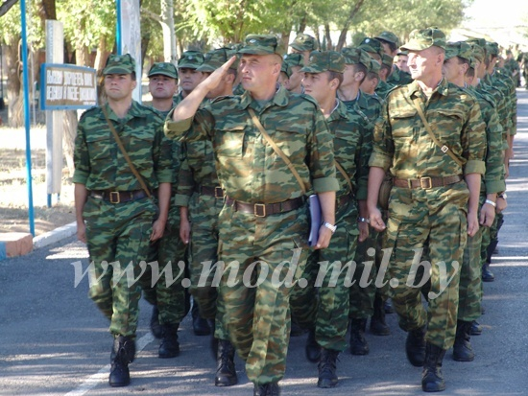
Какой быть армии?

Slide 7
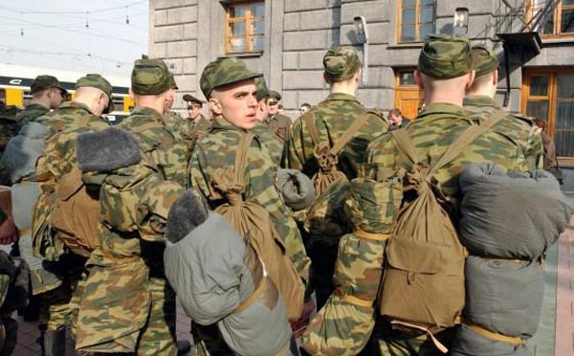
Сохранение всеобщей воинской обязанности

Slide 8
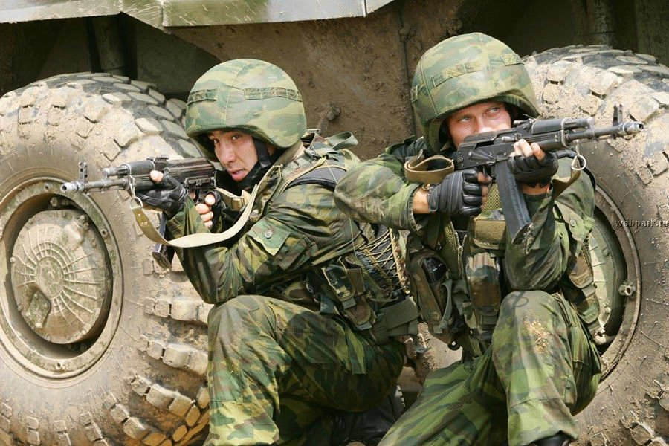
Профессиональная армия
Австрия 7мес.
Венгрия 12мес.
Франция 10мес
Румыния 12мес.
Испания 9мес.
Италия 10 мес.
Чехия 12мес.

Slide 9
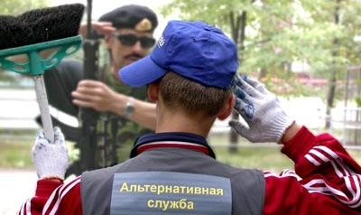
Альтернативная гражданская служба
Австрия 10 мес.
Венгрия 18 мес.
Франция 20 мес.
Румыния 24 мес.
Испания 13 мес.
Италия 10 мес.
Чехия 18 мес.

Slide 10
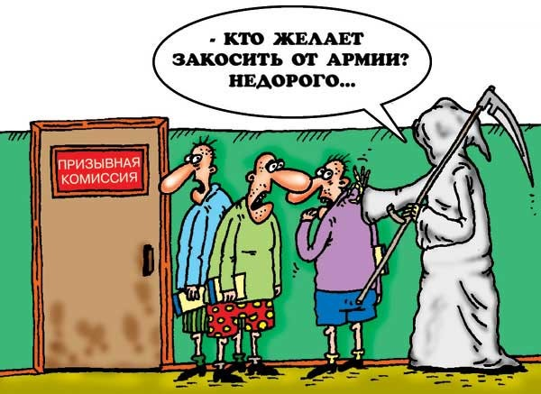
Уклонение от воинской службы

Slide 11
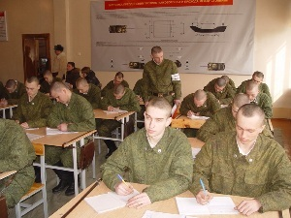
Что же ждет вас в армии ?
А что важно, даже в армии?
Учеба ! Вот что!

Slide 12
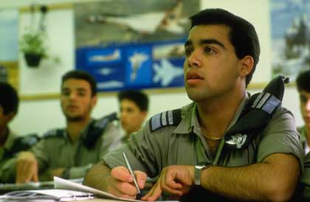
Политзанятие для новобранцев

Slide 13
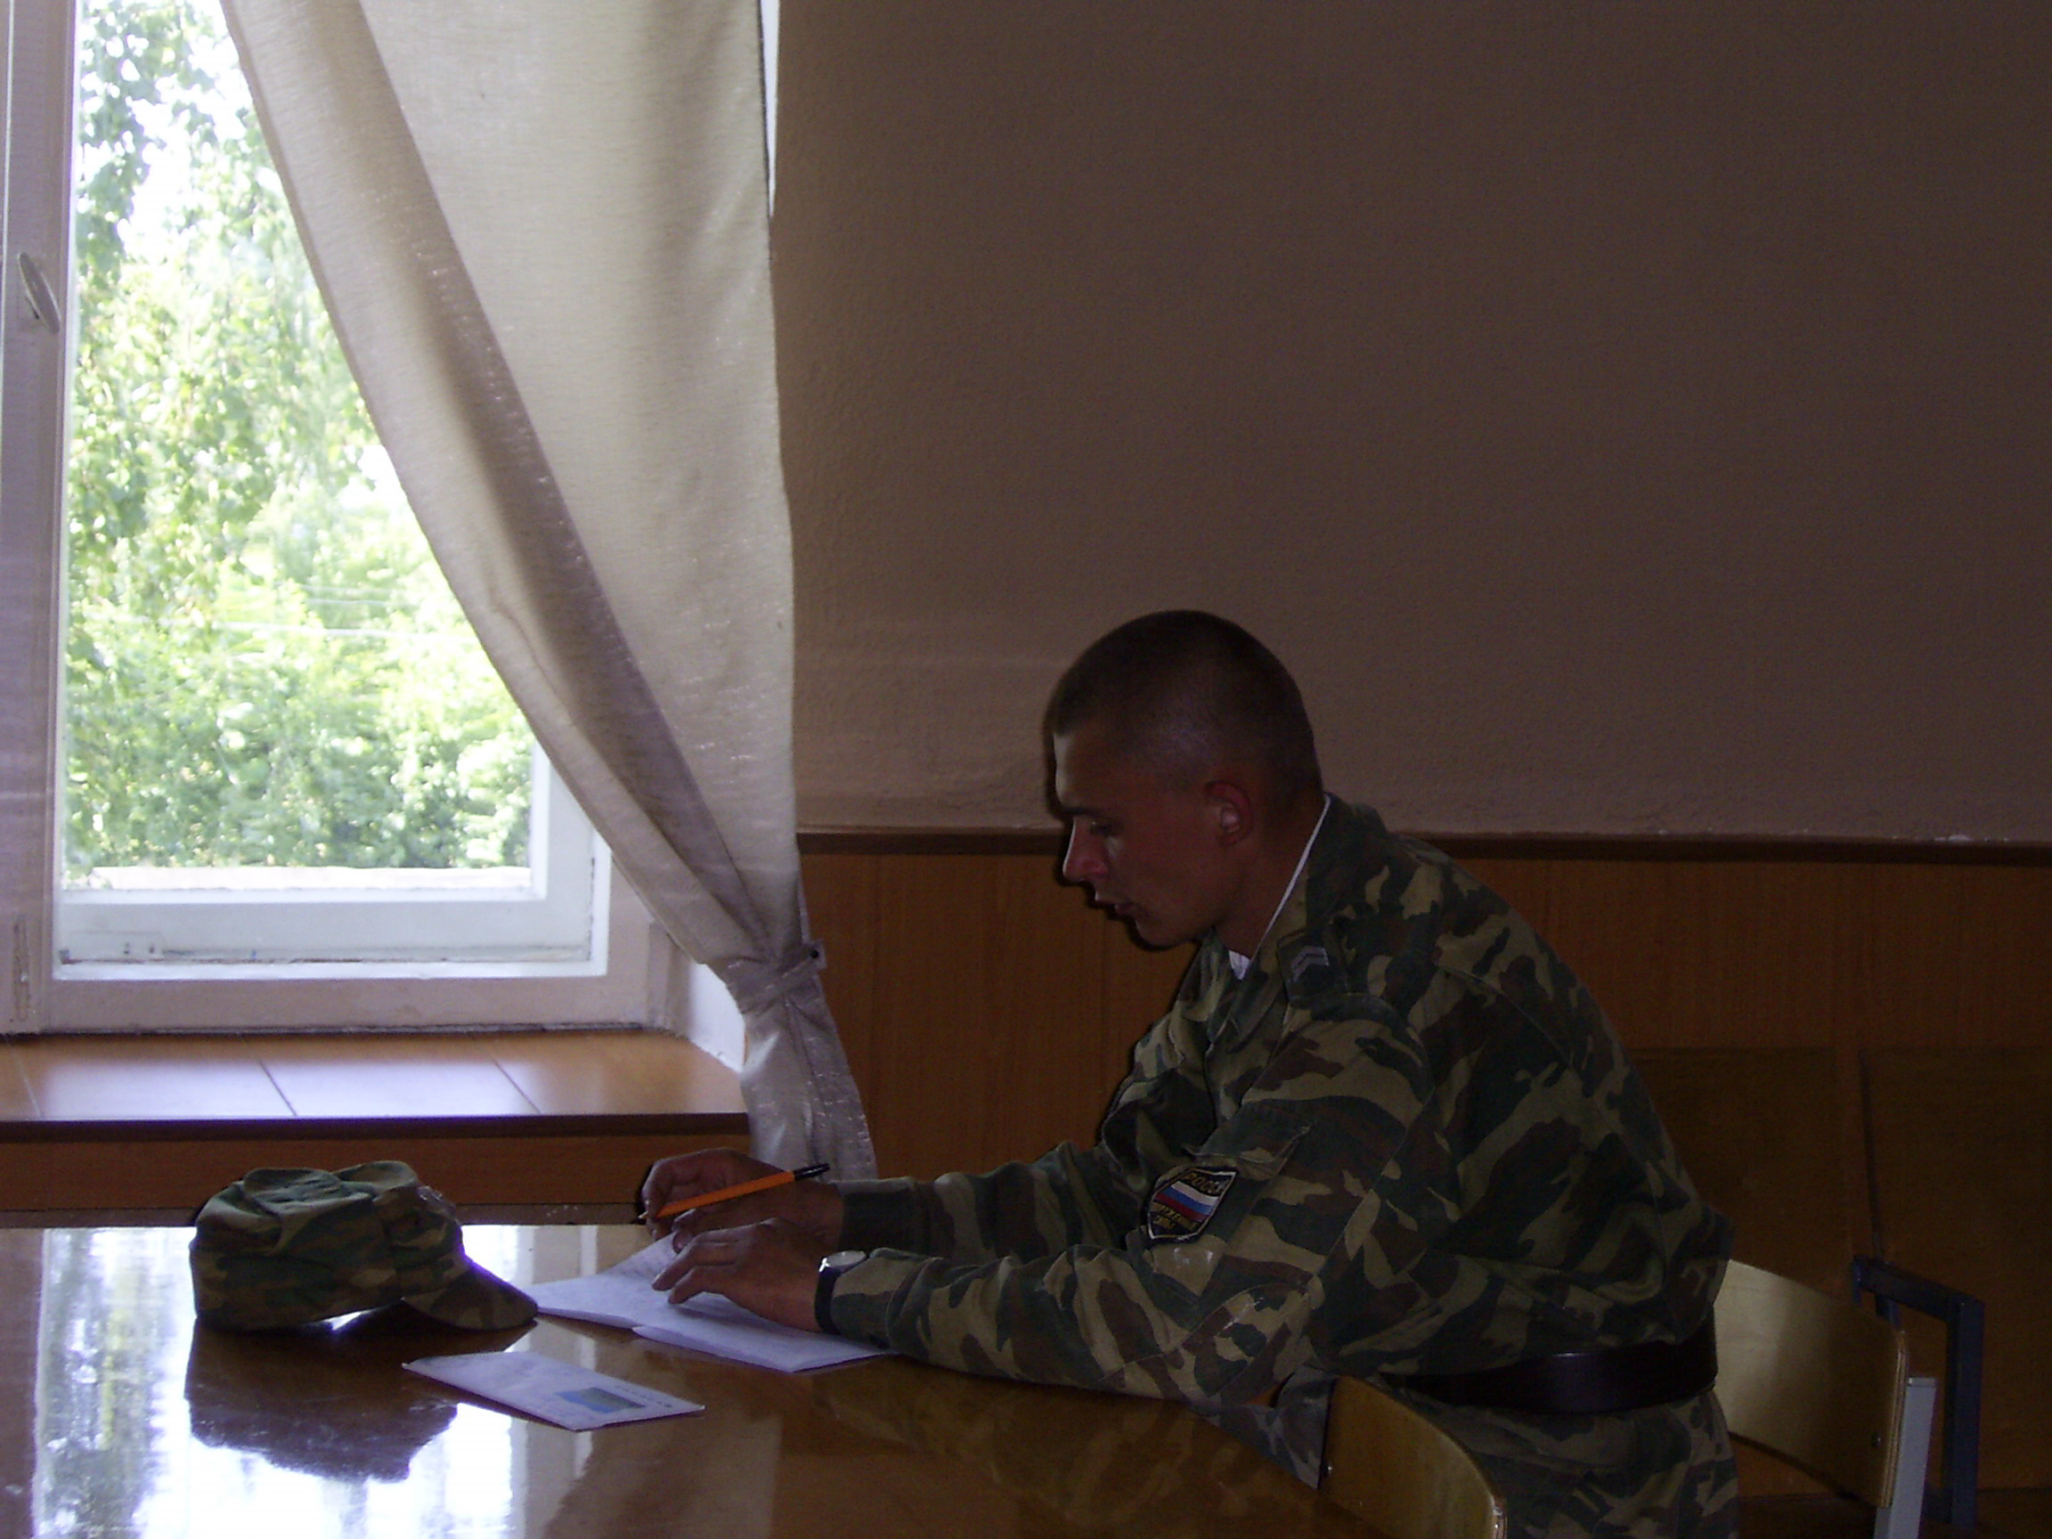
Солдатское письмо
«Привет …
Я очень …
У меня…
Не ведая страха…
Ничего не прошу …
Спасибо…
Передайте…
Жду…
Это…»

Slide 14
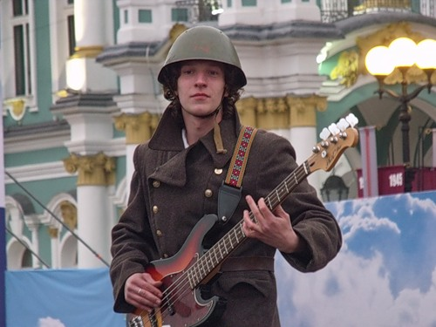
Солдатская песня

Slide 15
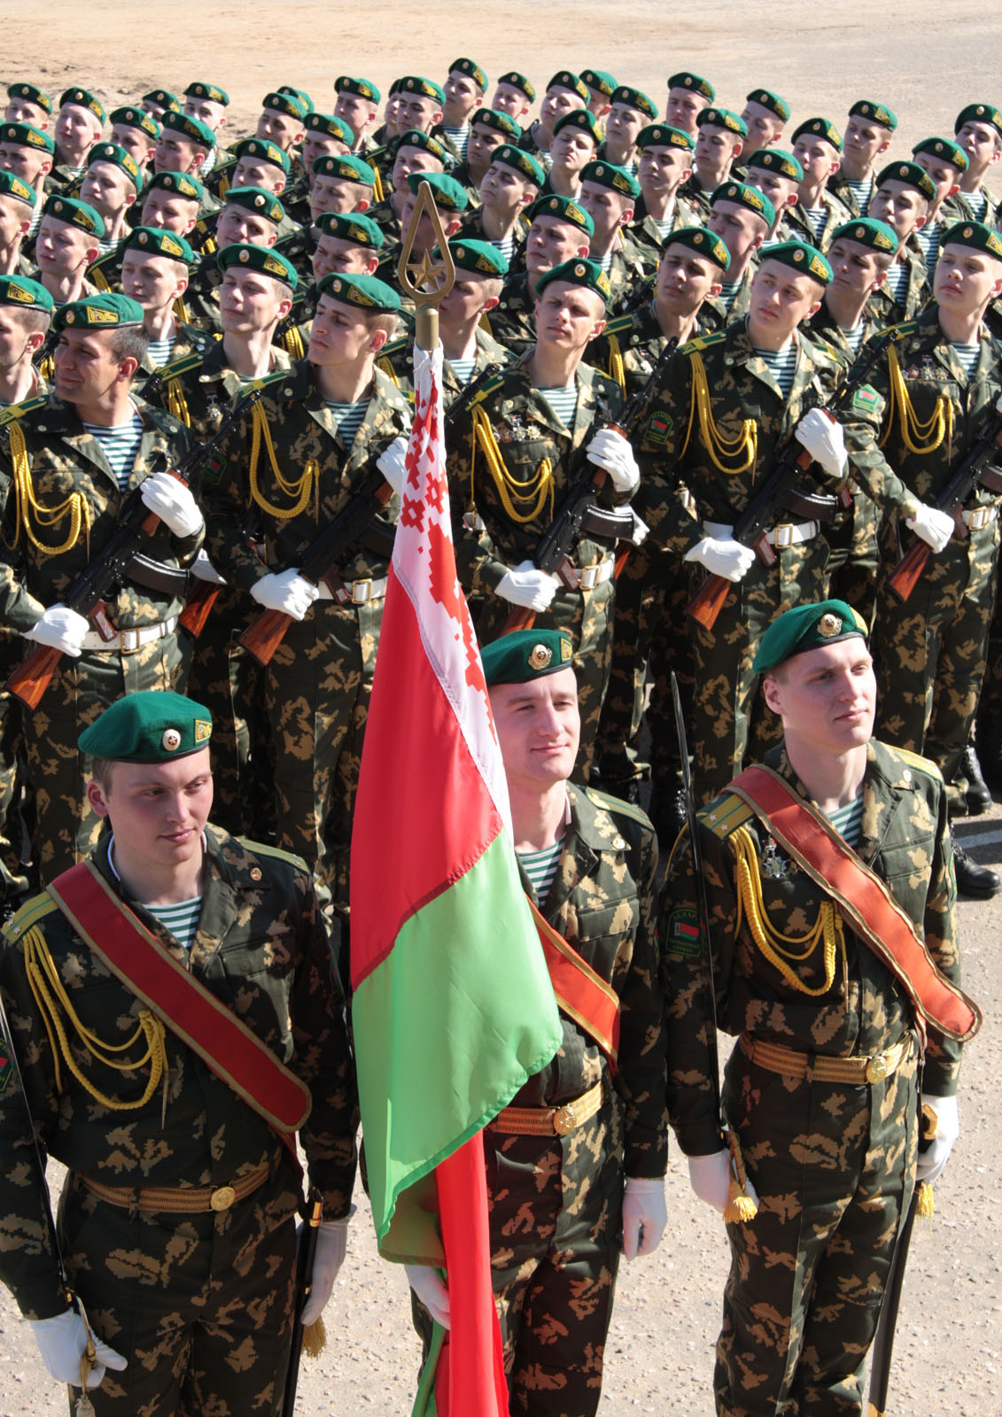
К службе воинской готов?

Slide 16
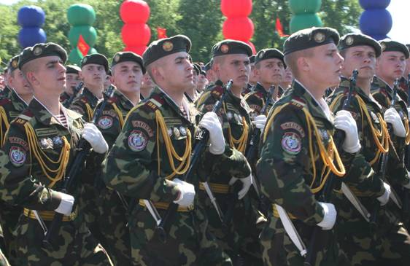
До новых встреч!

